Slide 1
Практики формирования математической грамотности в урочной деятельности
Учитель начальных классов
МБОУ «Гудермесская СШ №12 им.А.А.Кадырова»
Додуева Тоита Абусупьяновна

Slide 2
Под математической грамотностью понимается способность учащихся :
распознавать проблемы, которые возникают в окружающей действительности и могут быть решены средствами математики; • формировать эти проблемы на языке математики; • решать эти проблемы, используя математические факты и методы; • анализировать и использовать математические методы решения; • интерпретировать полученные результаты с учетом поставленной проблемы; • формулировать и записывать результаты решения.

Slide 3
Формирование математической грамотности младшего школьника:
Коррекционно-развивающая работа
Рабочие тетради
МГ
Олимпиады
Учебник
Программа внеурочной деятельности «Занимательные вопросы математики»
Работа с интеракативными образовательными платформами (Учи.ру, Я.Учебник)

Slide 4
Формула математической грамотности:
«ОВЛАДЕНИЕ = УСВОЕНИЕ + ПРИМЕНЕНИЕ ЗНАНИЙ
НА ПРАКТИКЕ»

Slide 5
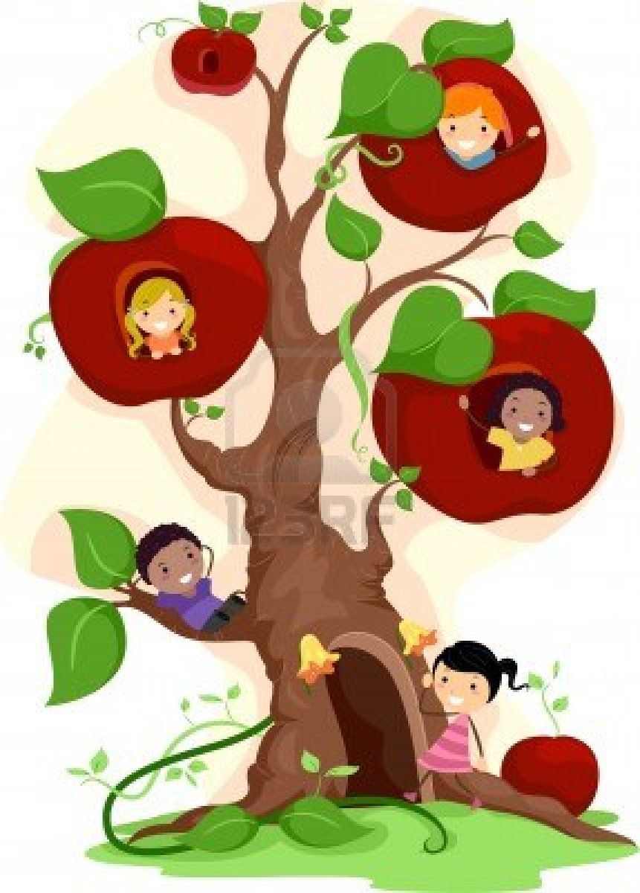
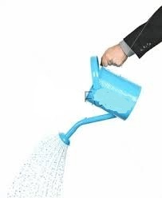
Модель формирования и развития грамотности:
Дерево– функционально грамотная личность
Вода – педагогические технологии
Яблочки – ключевые компетенции
Лейка – учитель

Slide 6
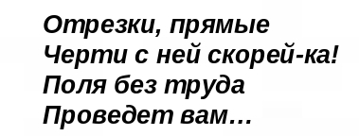
Формирование логической мышления
Математические ребусы
Загадки
Логические цепочки
Магические квадраты

Slide 7
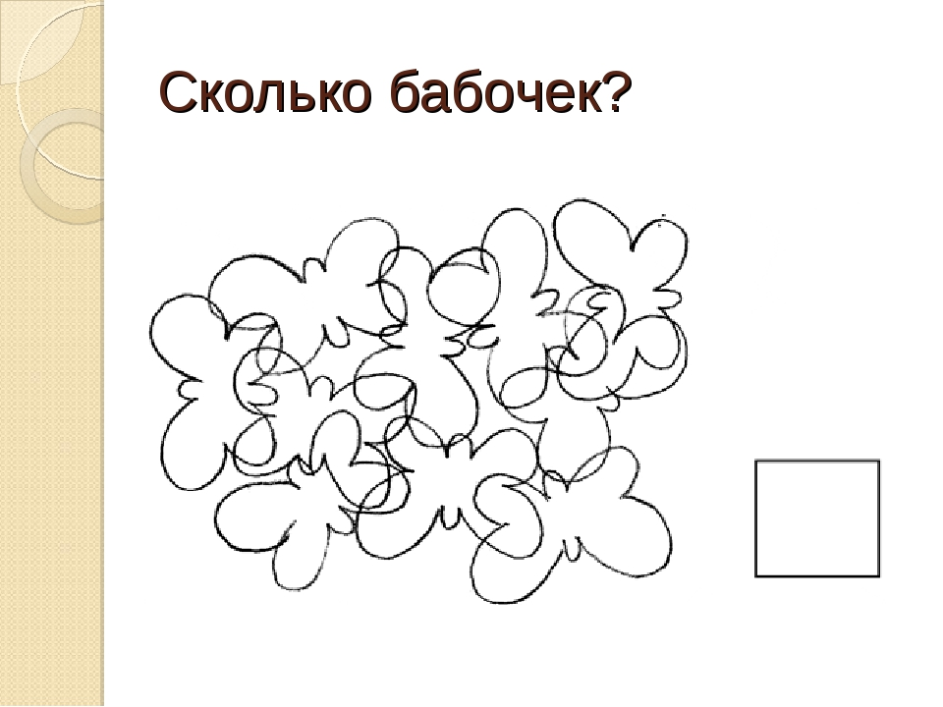
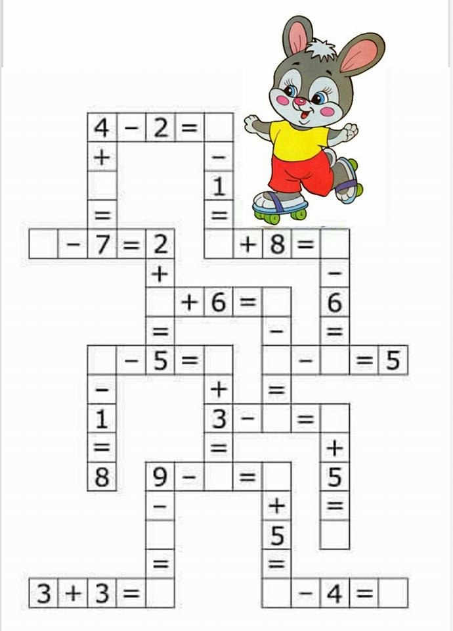
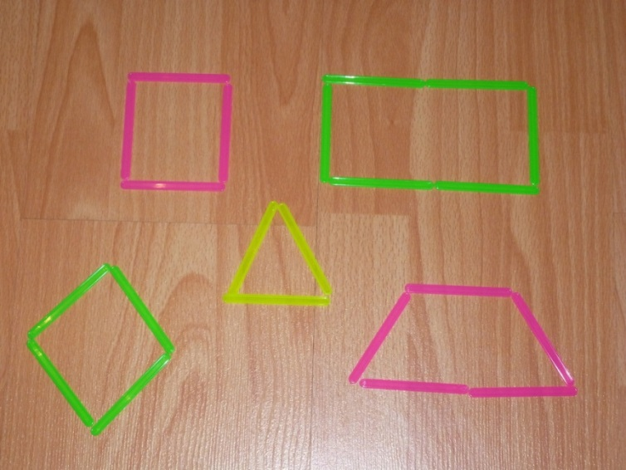
Задачи в стихах
Головоломки
Геометрический материал со счетными палочками
Кроссворды

Slide 8
Нестандартные задачи
Задачи на смекалку

Slide 9
Задачи с недостающими и избыточными данными

Slide 10
Соотнесение знаковой и словесной формулировки
"Переводчик"
5+8 10-5 7+4 | К пяти прибавить восемь Уменьшаемое десять, вычитаемое 5 Сумма чисел семи и четырёх Десять уменьшить на пять Четыре плюс семь
Прочитайте и запишите их с помощью цифр и знаков действий. Найдите их значения.
К четырём прибавить два, а затем из суммы вычесть три.
К девяти прибавить один, а затем из суммы вычесть два.
Из семи вычесть четыре, а затем к разности прибавить четыре.
Из шести вычесть три, а затем к разности прибавить шесть.
«Верно - неверно»

Slide 11
«Найди ошибку»
«Терминологическая викторина»
1. Ребус: в букве О число 7. (восемь)
2.Результат вычитания.(разность)
3. Прямоугольник, у которого все стороны равны. (квадрат)
4. В треугольнике их 3. (углы)
5. Инструмент школьника для измерения длины. (линейка)
6. Форма Солнца, часов …. (круг)
7. Результат сложения. (сумма)

Slide 13
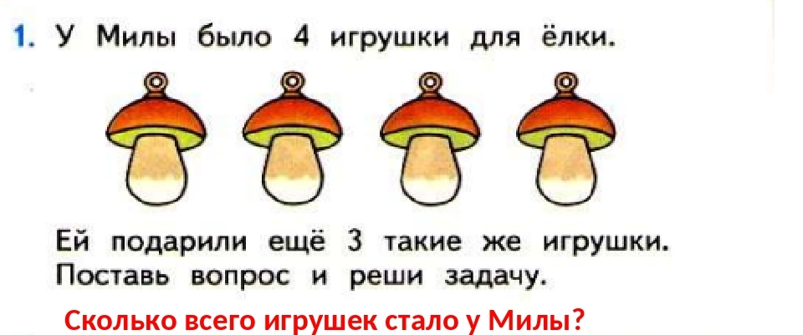
Составление вопроса или вопросов к условию задачи
Составление вопроса, уже обозначенного словом «сколько»
Составление нескольких вопросов

Slide 14
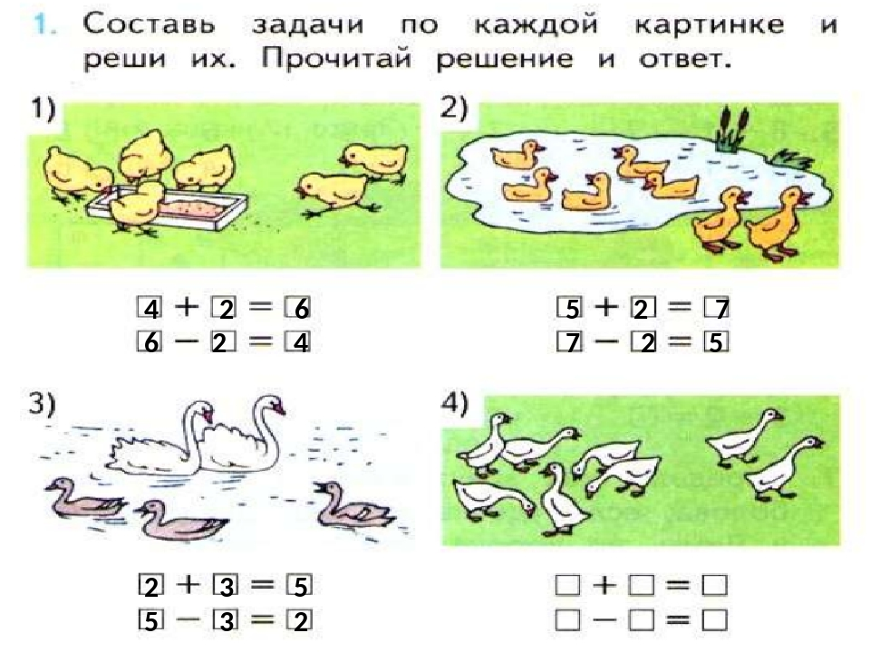
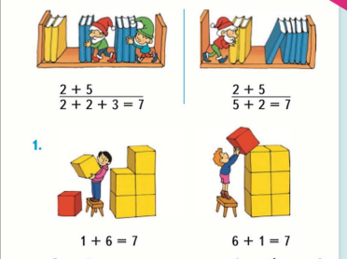
Составление текста задачи по рисунку
Работа над решенной задачей
Представление ситуации, описанной в задаче, в реальной жизни.

Slide 15
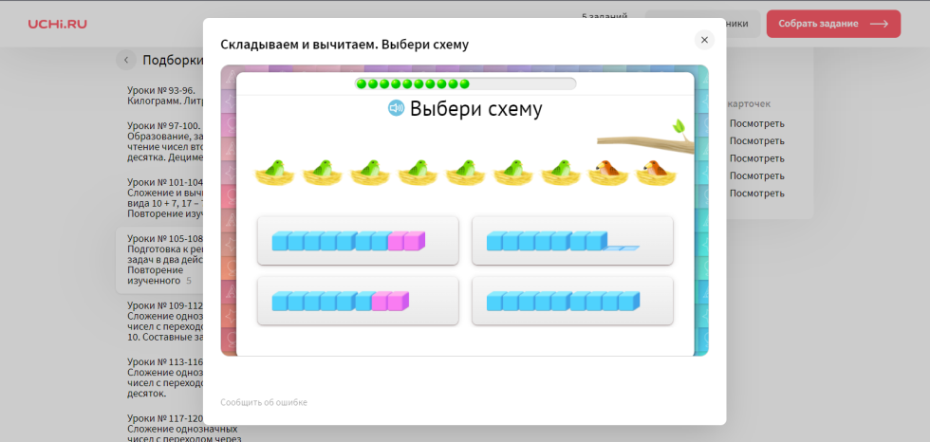
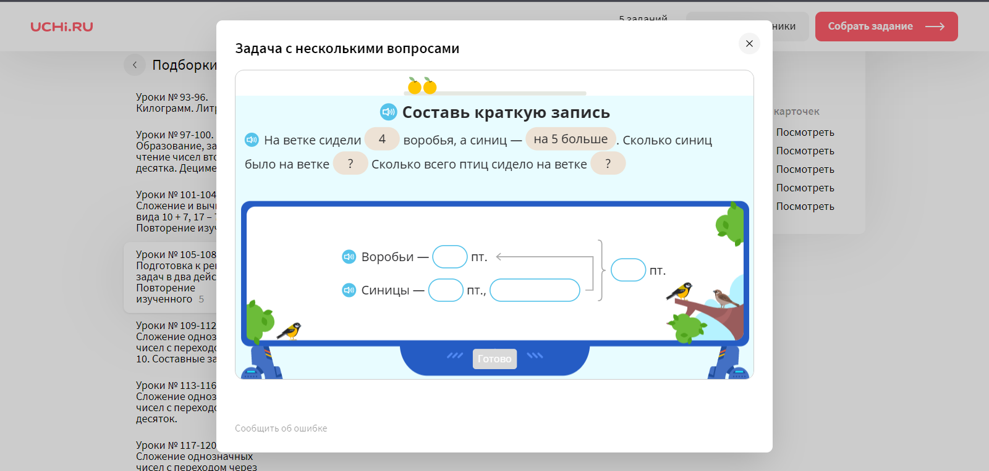
Интерактивные образовательные платформы

Slide 16
Практические рекомендации
Объясняйте математические понятия с помощью предметных действий
Играйте в математические игры
Давайте жизненные задания
Подключайте родителей
Используйте цифровые платформы

